Slide 1
Спортивный праздник в МБДОУ д/с – к/в № 3
«Здоровые дети – в здоровой семье!»

Slide 2
Сценарий спортивного праздника в детском саду «Здоровые дети – в здоровой семье!»
Цели:
1. Привлечь детей и их родителей к занятиям физической культурой и спортом.
2. Доставить детям и родителям удовольствие от совместных занятий физкультурой.
3. Способствовать развитию положительных эмоций, чувства взаимопомощи.
4. Пропагандировать значение физической культуры как средства достижения физической красоты, силы, ловкости и выносливости.

Slide 3
Ведущая (физинструктор): Всем добрый день! Мы рады приветствовать вас в стенах нашего детского сада.
Семья – это не просто слово. Это тёплая улыбка мамы, добрые руки отца и весёлый смех детей. Это то место, где нас любят и ждут. Чем крепче семья, тем могущественнее государство. Семейные традиции существовали всегда, и мы очень рады, что вы пришли на наш спортивный праздник.
Вести наши соревнования буду я. А помогать в проведении нашего праздника мне будет юный Спортик, прошу любить и жаловать (под весёлую музыку вбегает Спортик).
Вед: Скажи, Спортик, а с чего у тебя начинается утро?
Спортик: Конечно же, с утренней гимнастики.
Вед: Молодец, Спортик, ты правильно начинаешь свой день, вот и сейчас я предлагаю нашим участникам начать праздник с разминки. Ты мне поможешь?
Спортик: Да, с удовольствием!
Дети берут флажки и выполняют построение в три шеренги (под марш), а затем под весёлую музыку по показу Спортика и физинструктора выполняют разминку по тексту.

Slide 4
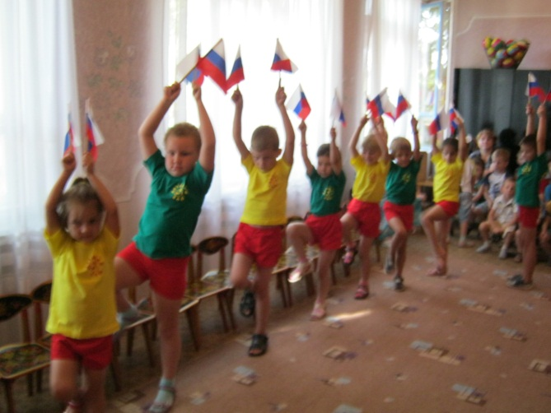
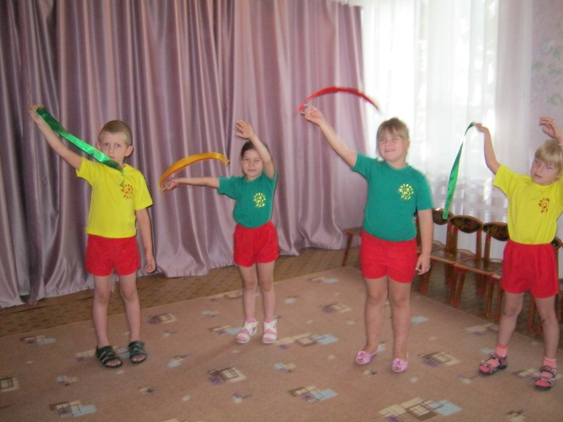
Ведущая:
Из росточка-семечка
Выросло дерево,
Стройное, красивое,
Всем вокруг на диво!
Будем весело шагать
Как деревья подрастать!
(дети свободно шагают по залу)
А теперь широким шагом
Побежали друг за другом!
(чередование ходьбы и бега)
Много листьев разных,
Желтых и зеленых -
Соберем листочки,
Встанем все в кружочки!
(дети берут ленты)
Руки вверх мы поднимаем,
Как деревья подрастаем.
(поднимаем и опускаем руки)
Дует ветер с севера,
Закачалось дерево!
(дети качают руками над головой)
Побежали наши ножки
По дорожке, по дорожке
(дети свободно бегают)
Будем весело играть,
Ножки выше поднимать!

Slide 5
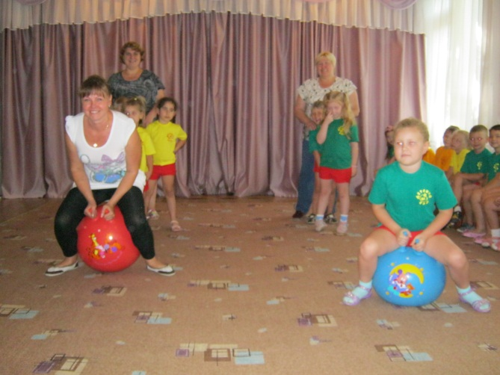
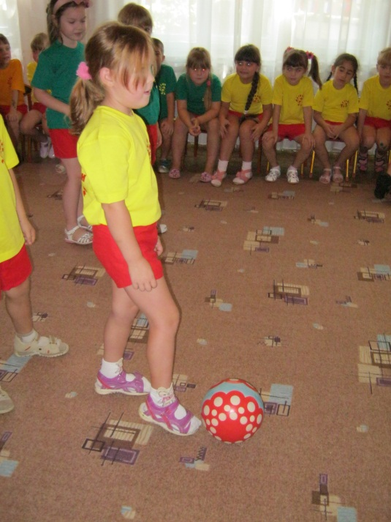
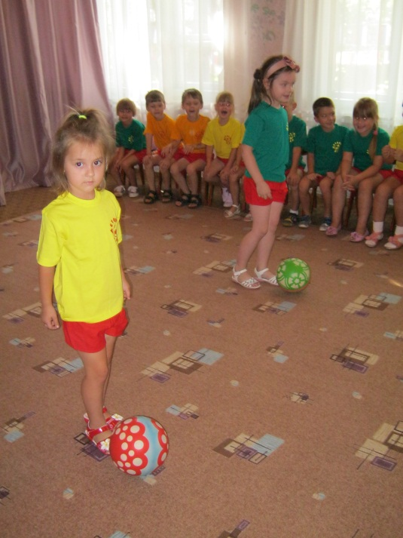
Ведущая: Здорово это у вас получилось! Мне понравилось! А теперь Спортик хочет с вами поиграть. Спортик: Из спортивной жизни всей Обожаю я футбол! Мне бы мячик, да в ворота Мячик мне забить охота! Игра «Попади в ворота»
Эстафета на мячах «хип - хоп» (выполняется совместно с родителями).

Slide 6
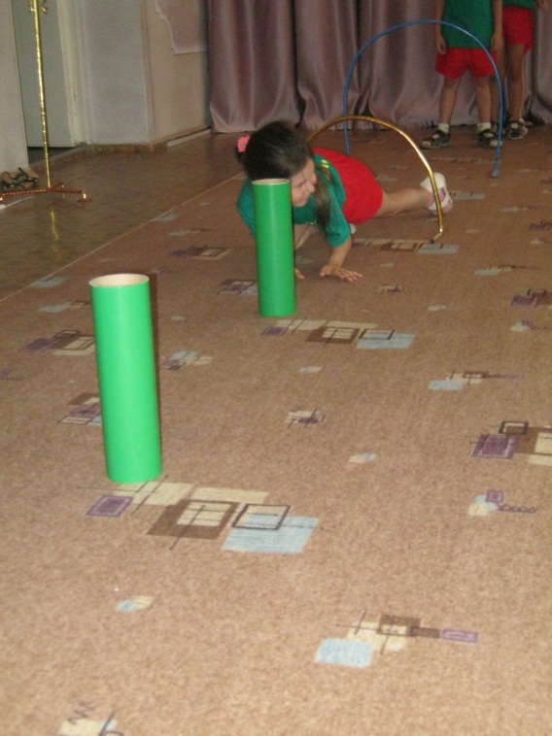
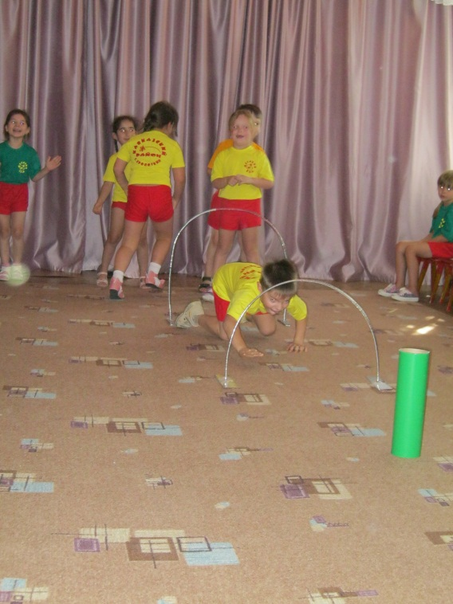
Спортик:
Кто здесь смелый,
Кто здесь ловкий,
Выходи смелее в круг!
Игра «Самый меткий» (метание мешочков на расстоянии 2 м)
Игра «Попади в кольцо» (метание мячей в кольцо)
Полоса препятствий «Доберись до флажка» (с использованием дуг и кеглей)

Slide 7
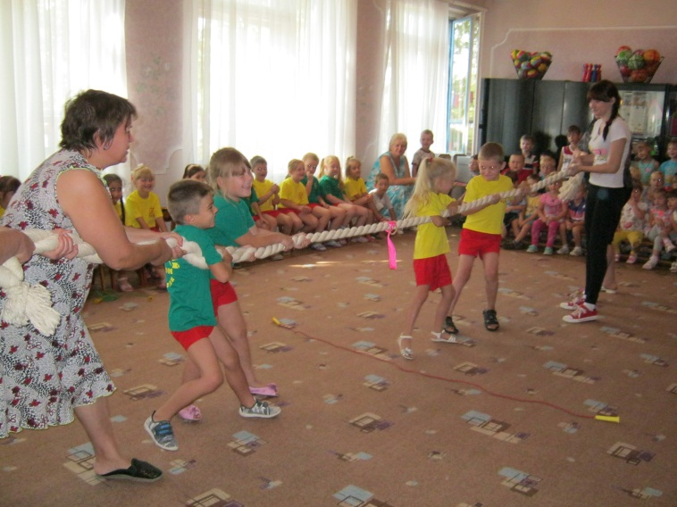
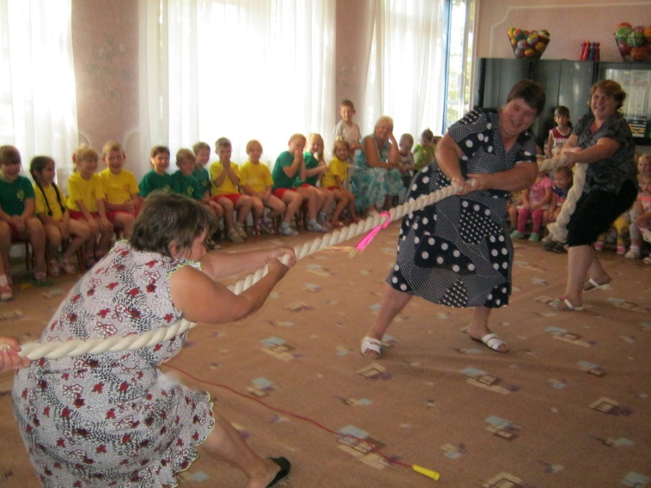
Спортик:
Молодцы!
А теперь друзья, вперёд,
Нас новое заданье ждёт!
Конкурс «Перетягивание каната» (выполняется совместно с родителями).
Ведущая: Молодцы, ребята, со всеми заданиями справились. Спотрик, тебе понравился наш праздник?
Спортик: Очень понравился! Но мне пора бежать – меня ждут другие дети.
Ведущая: Дети, давайте попрощаемся со Спортиком. Наш праздник подходит к концу. Будьте здоровы!

Slide 8
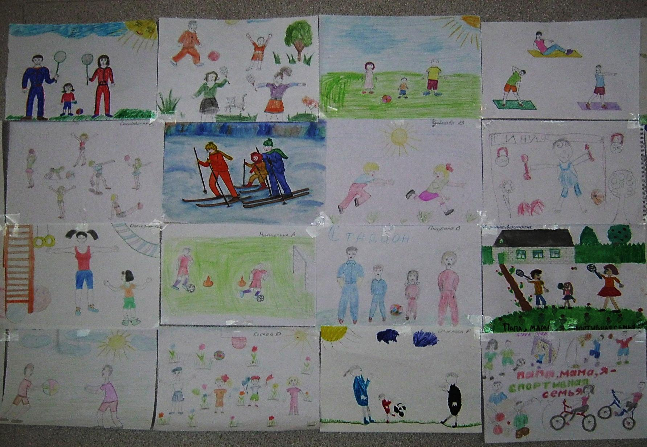
Конкурс детских рисунков на тему: «Здоровые дети – в здоровой семье!»

